Slide 1
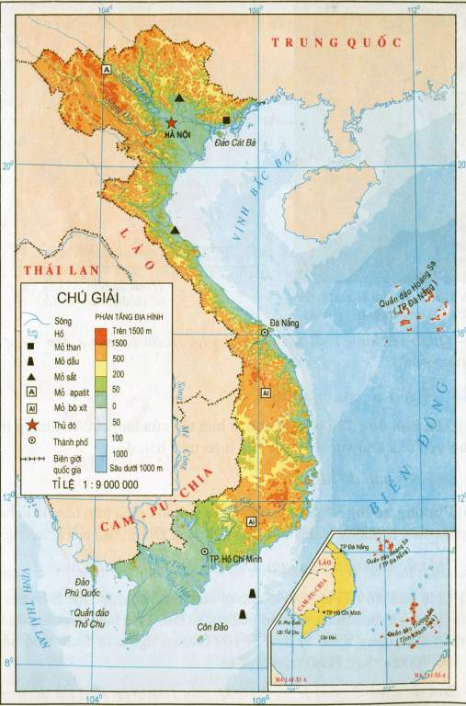
* Chỉ vị trí đồng bằng Bắc Bộ trên bản đồ.

Slide 2
1. Đồng bằng lớn nhất của nước ta.
* Đọc mục 1 SGK(116) cùng với vốn hiểu biết của mình trả lời các câu hỏi :
- Đồng bằng Nam Bộ do phù sa của hệ thống sông Mê Công và Đồng Nai bồi đắp.
- Đồng bằng Nam Bộ do phù sa của các sông nào bồi đắp nên?
Đồng bằng Nam Bộ
- Đồng bằng Nam Bộ có những đặc điểm gì tiêu biểu về:
Diện tích:
- Địa hình:
Đất đai
Lược đồ tự nhiên đồng bằng Nam Bộ

Slide 3
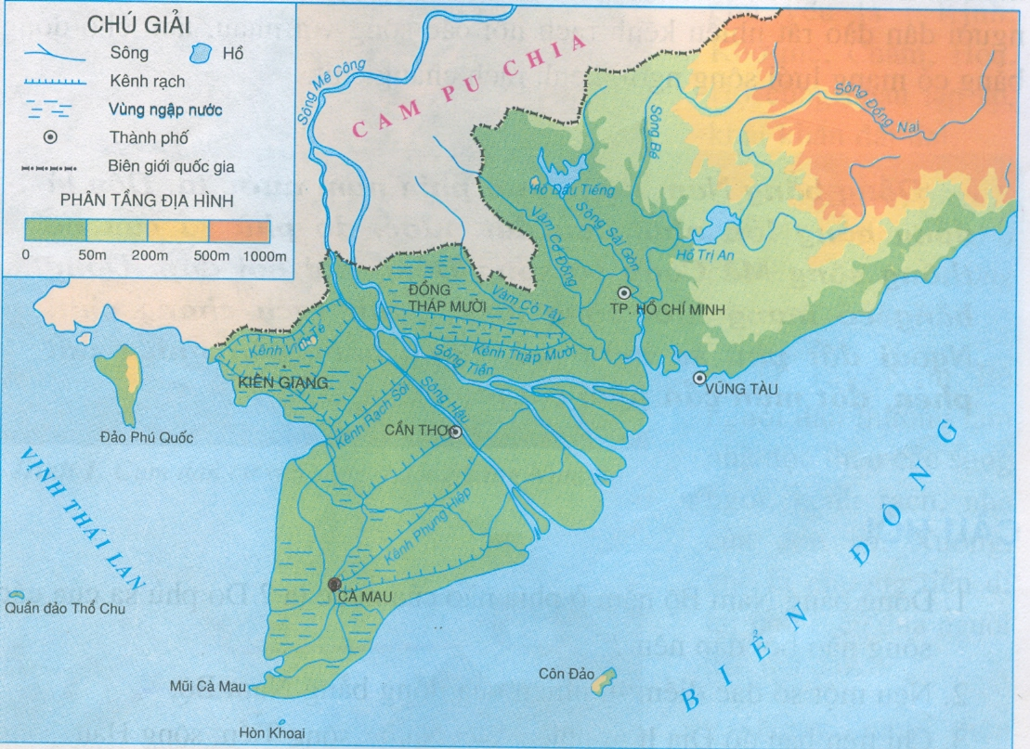
Sông Mê Công
Sông Đồng Nai
- Đồng bằng Nam Bộ do phù sa của hệ thống sông Mê Công và sông Đồng Nai bồi đắp.
- Đồng bằng Nam Bộ có diện tích lớn nhất nước ta, diện tích gấp khoảng 3 lần đồng bằng Bắc Bộ.

Slide 4
Diện tích rộng khoảng 15 000km²
Diện tích rộng
khoảng 63 000km²

Slide 5
ĐỊA LÍ:
1. Đồng bằng lớn nhất của nước ta
- Đồng bằng Nam Bộ nằm ở phía nam nước ta. Đây là đồng bằng lớn nhất của đất nước, do phù sa của hệ thống sông Mê Công và sông Đồng Nai bồi đắp.
* Kể tên một số vùng trũng do ngập nước thuộc đồng bằng Nam Bộ?
- Đồng Tháp Mười
- Kiên Giang
- Cà Mau.

Slide 6
Đồng bằng Nam Bộ có nhiều vùng trũng dễ ngập nước.
Đồng
Tháp Mười
KIÊN GIANG
CÀ MAU

Slide 7
Đồng Tháp Mười

Slide 8
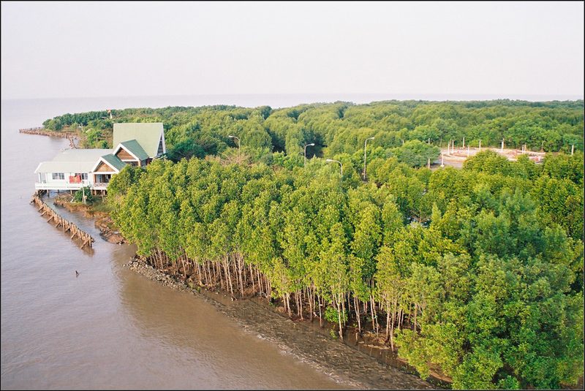
Mũi Cà Mau

Slide 9
ĐỊA LÍ:
1. Đồng bằng lớn nhất của nước ta
- Đồng bằng Nam Bộ nằm ở phía nam nước ta. Đây là đồng bằng lớn nhất của đất nước, do phù sa của hệ thống sông Mê Công và sông Đồng Nai bồi đắp.
* Kể tên một số vùng trũng do ngập nước thuộc đồng bằng Nam Bộ?
- Đồng Tháp Mười
- Kiên Giang
- Cà Mau.
* Nêu các loại đất có ở đồng bằng Nam Bộ?
- Đất phù sa màu mỡ
- Đất chua
- Đất mặn.

Slide 10
1. Đồng bằng lớn nhất của nước ta
- Do phù sa của hệ thống sông Mê Công và Đồng Nai bồi đắp nên.
- Diện tích: đồng bằng có diện tích lớn nhất nước ta.
- Đất: đất phù sa, đất chua, đất mặn.
2. Mạng lưới sông ngòi, kênh rạch chằng chịt
* Quan sát hình trong SGK và trả lời các câu hỏi :
- Nêu tên một số sông lớn,kênh rạch ở đồng bằng Nam Bộ?
- Em có nhận xét gì về mạng lưới sông, kênh rạch đó?

Slide 11
1. Kể tên một số sông lớn, kênh rạch của đồng bằng Nam Bộ.
- Sông Mê Công, sông Đồng Nai, kênh Rạch Sỏi, kênh Phụng Hiệp, kênh Vĩnh Tế.
Sông Mê Công
Sông Đồng Nai
- Sông Mê Công bắt nguồn từ Trung Quốc, chảy qua nhiều nước rồi đổ ra biển Đông….
Kênh Vĩnh Tế
Sông Tiền
Kênh Rạch sỏi
Sông Hậu
- Sông Mê Công do hai nhánh sông đổ ra biển bằng chín cửa nên có tên là Cửu Long (chín con rồng).
Kênh Phụng Hiệp

Slide 12
2. Nêu nhận xét về mạng lưới sông ngòi,
kênh rạch.
Sông Mê Công
Sông Đồng Nai
Mạng lưới sông ngòi, kênh rạch dày đặc và chằng chịt.
Kênh Vĩnh Tế
Sông Tiền
Kênh Rạch sỏi
Sông Hậu
Kênh Phụng Hiệp

Slide 13
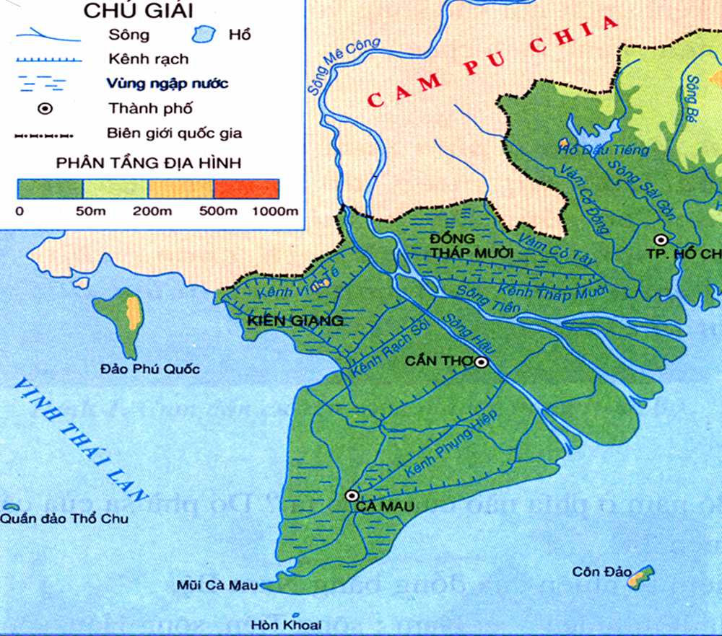
cöa TiÓu
cöa Đ¹i
Sông Tiền
cöa Ba Lai
Sông Hậu
cöa Hµm Lu«ng
cöa Cæ Chiªn
cöa Cung HÇu
cöa ĐÞnh An
cöa B¸t X¾c
cöa Tranh ĐÒ

Slide 14
2. Mạng lưới sông ngòi, kênh rạch chằng chịt
Vì sao người dân ở đồng bằng Nam Bộ không đắp đê ven sông?
* Qua mùa lũ, đồng bằng được bồi đắp thêm một lớp phù sa màu mỡ.
- Để khắc phục tình trạng thiếu nước ngọt vào mùa khô, người dân nơi đây đã làm gì?
* Xây dựng nhiều hồ lớn để cấp nước cho sinh hoạt và sản xuất vào mùa khô.

Slide 15
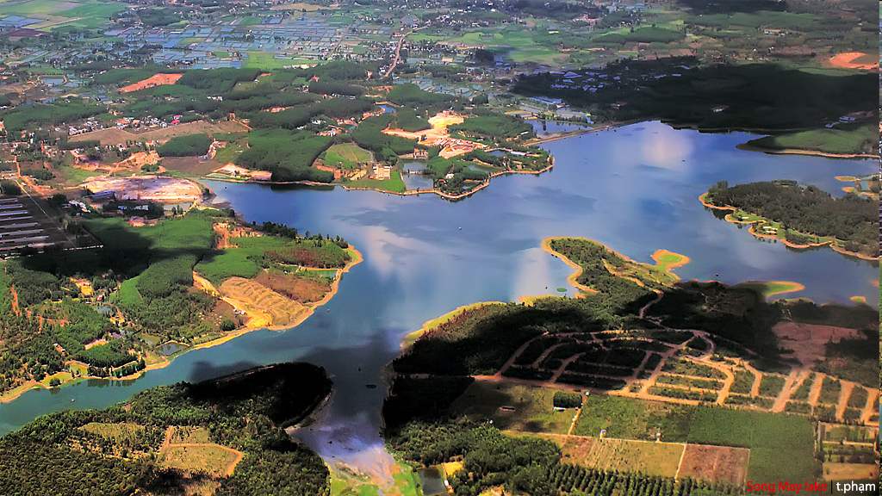
Hồ Dầu Tiếng
Hồ Trị An

Slide 16
* Đồng bằng Nam Bộ nằm ở phía nào nước ta?
- Đồng bằng Nam Bộ nằm ở phía nam nước ta.
* Đây là đồng bằng lớn thứ mấy của nước ta? Do phù sa của hệ thống sông nào bồi đắp?.
- Đây là đồng bằng lớn nhất của đất nước, do phù sa của hệ thống sông Mê Công và sông Đồng Nai bồi đắp.
* Đồng bằng có mạng lưới sông ngòi, kênh rạch như thế nào?
- Đồng bằng có mạng lưới sông ngòi, kênh rạch chằng chịt.
* Ngoài đất phù sa màu mỡ, đồng bằng còn có những loại đất nào cần phải cải tạo?.
- Ngoài đất phù sa màu mỡ, đồng bằng còn nhiều đất phèn, đất mặn cần phải cải tạo.

Slide 17
GHI NHỚ
Đồng bằng Nam Bộ nằm ở phía nam nước ta. Đây là đồng bằng lớn nhất của đất nước, do phù sa của hệ thống sông Mê Công và sông Đồng Nai bồi đắp. Đồng bằng có mạng lưới sông ngòi, kênh rạch chằng chịt. Ngoài đất phù sa màu mỡ, đồng bằng còn nhiều đất phèn, đất mặn cần phải cải tạo.

Slide 18
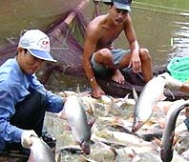
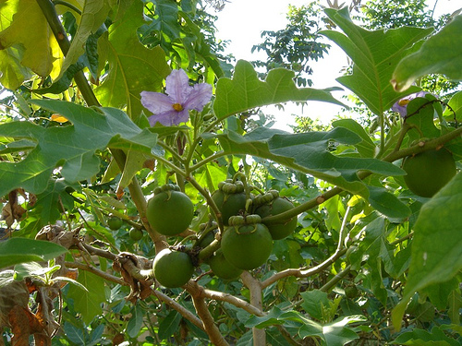
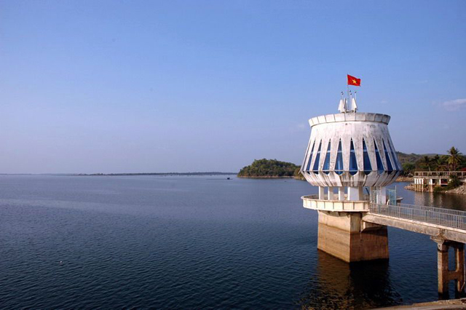
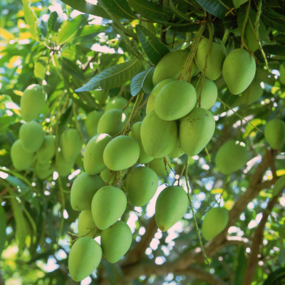
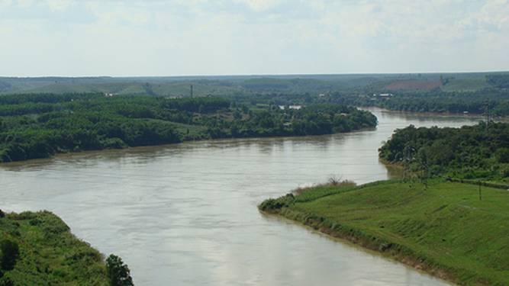
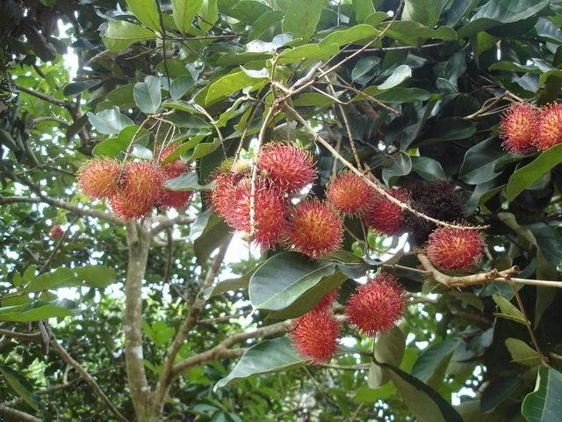
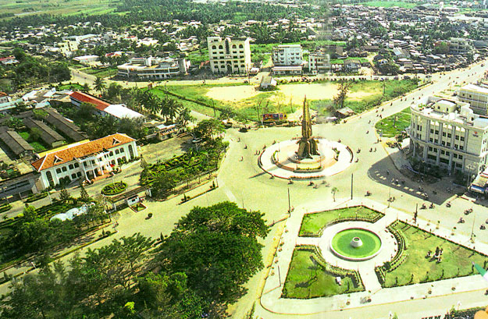
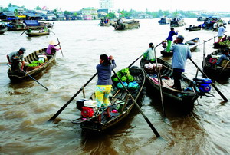
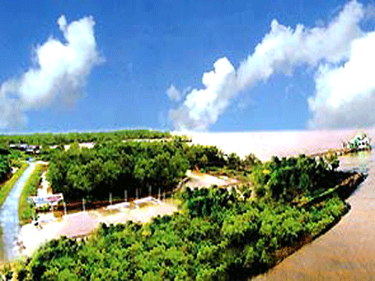
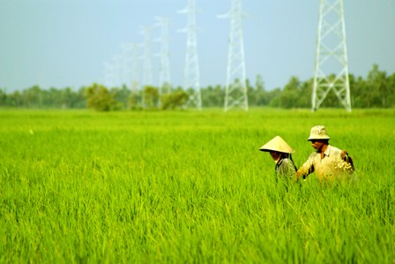
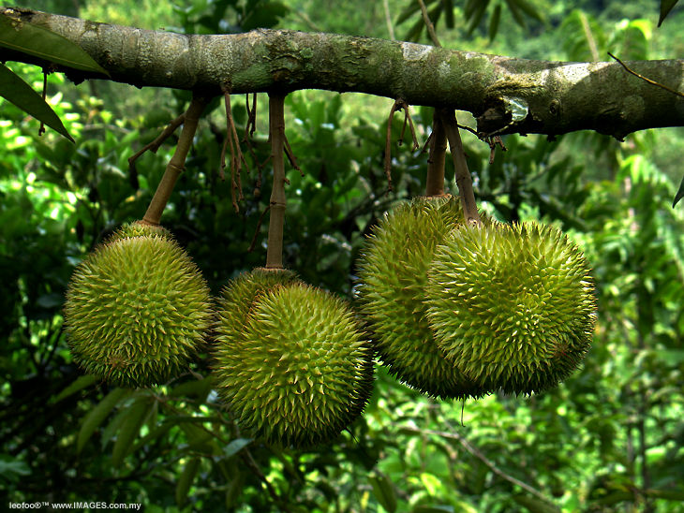
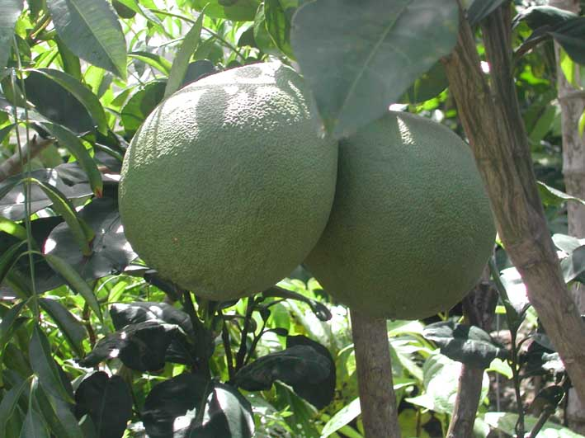
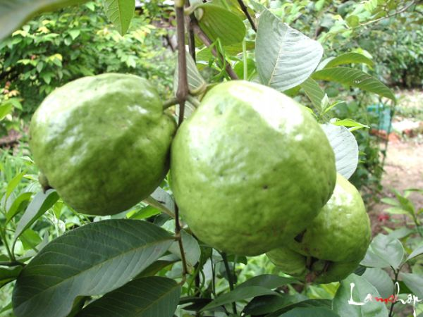
Một số hình ảnh về đồng bằng Nam Bộ.
Đầm Sen
Đất Mũi Cà Mau
Ruộng lúa
Sông nước CÀ MAU
Thành phố CÀ MAU
Hồ Dầu Tiếng

Slide 19
CHÀO CÁC EM !

